Slide 1
Trabajo Fin de Máster
Red Móvil 5G:
Implementación y Casos de Uso.
Realizado por: Mª Inmaculada Linares Heredia
Dirigido por: Jaume Anguera Pros
Máster en Ingeniería de Telecomunicación
Tecnología de Antenas, UNIVERSITAT OBERTA DE CATALUNYA
Enero de 2023
Red Móvil 5G: Implementación y Casos de Uso.

Slide 2
Índice de contenidos
Introducción y objetivos
Escenarios de aplicación del 5G
Despliegue de frecuencias
Arquitecturas 5G
Antenas
Implementación banda 700 MHz
Casos reales
Conclusiones y líneas futuras
Red Móvil 5G: Implementación y Casos de Uso.

Slide 3
Introducción y objetivos
INTRODUCCIÓN
Aumento de usuarios conectados a la red.
5G
Mayor velocidad.
Conexión entre dispositivos.
Menor latencia.
Red Móvil 5G: Implementación y Casos de Uso.

Slide 4
Introducción y objetivos
OBJETIVOS
Estudiar las distintas arquitecturas 5G: Non Standalone y Standalone. Además de sus principales características como DSS, las antenas activas, massive MIMO o beamforming.
Describir el proceso de implementación de nuevas celdas NR 700: diseño, instalación, integración y monitorización de KPIs.
Analizar el tráfico de cuatro casos distintos.
Red Móvil 5G: Implementación y Casos de Uso.

Slide 5
Índice de contenidos
Introducción y objetivos
Escenarios de aplicación del 5G
Despliegue de frecuencias
Arquitecturas 5G
Antenas
Implementación banda 700 MHz
Casos reales
Conclusiones y líneas futuras
Red Móvil 5G: Implementación y Casos de Uso.

Slide 6
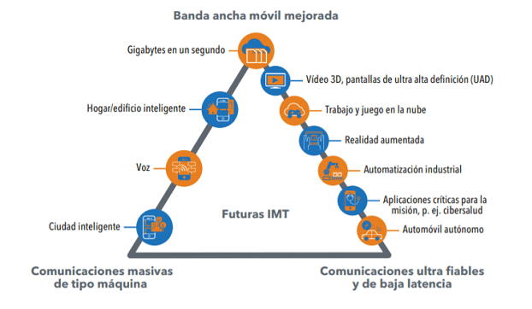
Escenarios de aplicación del 5G
eMBB
uRLLC
mMTC
Banda ancha móvil mejorada
Comunicaciones masivas tipo máquina
Comunicaciones ultrafiables y de baja latencia
Red Móvil 5G: Implementación y Casos de Uso.

Slide 7
Índice de contenidos
Introducción y objetivos
Escenarios de aplicación del 5G
Despliegue de frecuencias
Arquitecturas 5G
Antenas
Implementación banda 700 MHz
Casos reales
Conclusiones y líneas futuras
Red Móvil 5G: Implementación y Casos de Uso.

Slide 8
Despliegue de frecuencias
Bandas de arquitectura NSA y desplegadas en DSS.
Frecuencia \ Característica | Velocidad máx. | Zona | Alcance | Otros
700 MHz – 2100 MHz | 100 – 200 Mbps | Rurales | 5 – 20 km | Ofrece cobertura.
3.5 GHz | 1 – 2 Gbps | Urbanas | 0.5 – 5 km | Banda principal.
26 GHz | 4 – 5 Gbps | Con alta densidad de personas | 100 – 150 m | Ondas milimétricas.
Banda TDD que puede alcanza los 100 MHz de ancho de banda.
Recientemente subastada.
Red Móvil 5G: Implementación y Casos de Uso.

Slide 9
Índice de contenidos
Introducción y objetivos
Escenarios de aplicación del 5G
Despliegue de frecuencias
Arquitecturas 5G
Antenas
Implementación banda 700 MHz
Casos reales
Conclusiones y líneas futuras
Red Móvil 5G: Implementación y Casos de Uso.

Slide 10
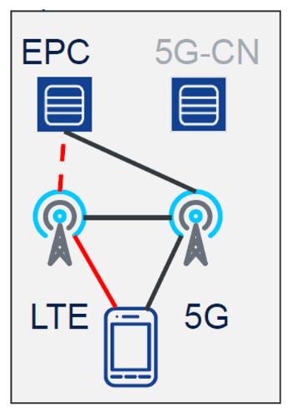
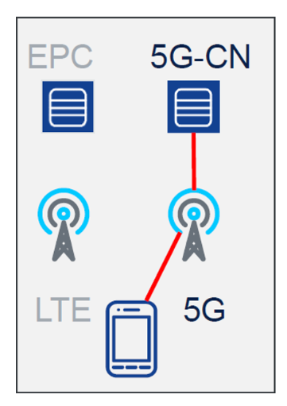
Arquitecturas 5G
Non Standalone
Standalone
Red Móvil 5G: Implementación y Casos de Uso.

Slide 11
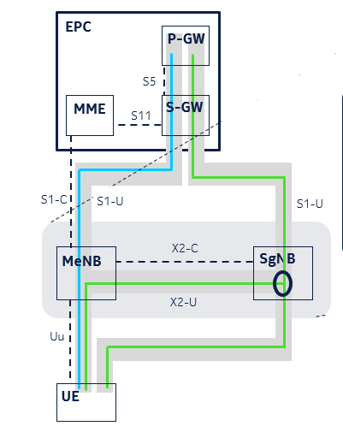
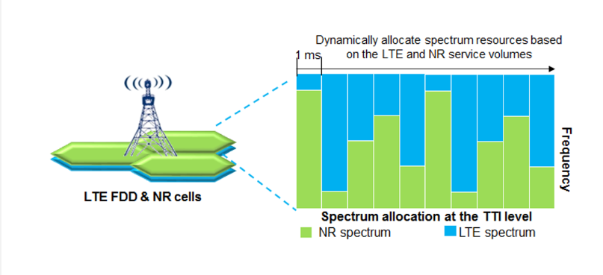
Arquitecturas 5G
5G Non Standalone Option 3x
Split Bearer
El 5G NSA Option 3x, ofrece conectividad dual y, gracias al Split Bearer se mantienen activas tanto la conectividad LTE como NR
DSS
Dynamic Spectrum Sharing permite compartir y usar dinámicamente el espectro
Red Móvil 5G: Implementación y Casos de Uso.

Slide 12
Índice de contenidos
Introducción y objetivos
Escenarios de aplicación del 5G
Despliegue de frecuencias
Arquitecturas 5G
Antenas
Implementación banda 700 MHz
Casos reales
Conclusiones y líneas futuras
Red Móvil 5G: Implementación y Casos de Uso.

Slide 13
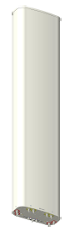
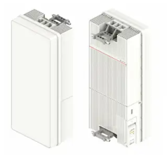
Antenas
Antena Pasiva
La antena pasiva es un elemento de radiación compuesto únicamente por componentes pasivos.
Antena Activa
Unidad de radio integrada con la antena.
Red Móvil 5G: Implementación y Casos de Uso.

Slide 14
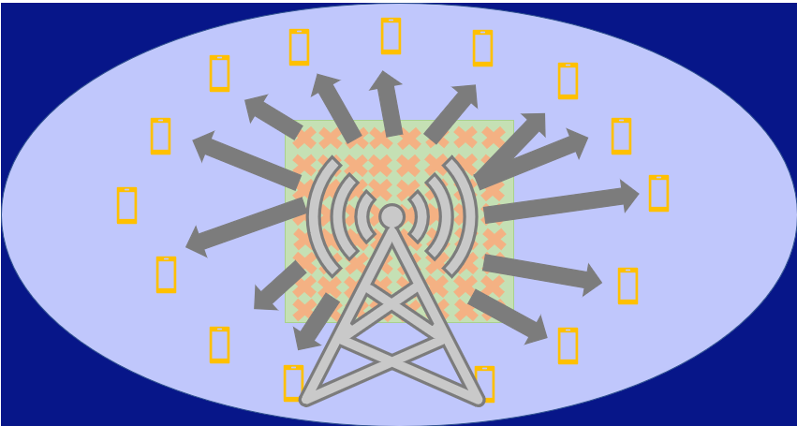
Arquitecturas 5G
Antena Activa
Massive MIMO
Formación de haces
“Beamforming”
Se trata de un sistema de tratamiento de señales que permite generar haces más estrechos y direccionales, de forma que será posible orientar cada uno de ellos hacia el punto donde se encuentra el usuario.
mMIMO es un conjunto de múltiples elementos de antenas que se integran en un sistema en forma de matriz y que se utiliza para transmitir varios flujos de datos.
Red Móvil 5G: Implementación y Casos de Uso.

Slide 15
Índice de contenidos
Introducción y objetivos
Escenarios de aplicación del 5G
Despliegue de frecuencias
Arquitecturas 5G
Antenas
Implementación banda 700 MHz
Casos reales
Conclusiones y líneas futuras
Red Móvil 5G: Implementación y Casos de Uso.

Slide 16
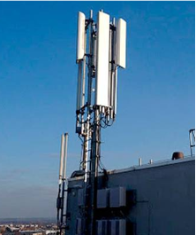
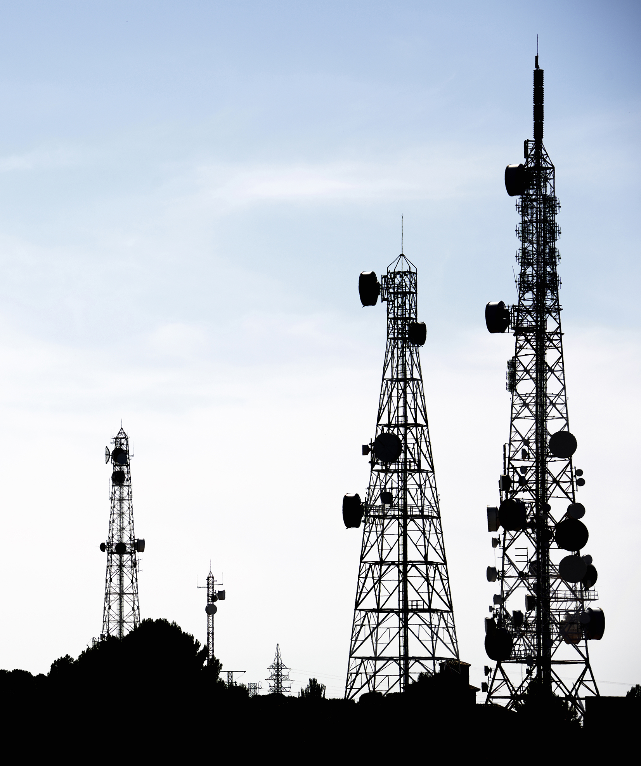
Implementación banda 700 MHz
¿POR QUÉ BANDA 700MHZ?
Mayor despliegue.
Zona rural y urbana.
vs.
Red Móvil 5G: Implementación y Casos de Uso.

Slide 17
Implementación banda 700 MHz
Diseño radio hardware
Instalación e integración
Monitorización de KPIs
Tipo de instalación
Nº sectores
Antena
RRU
BBU
Coaxiales/FO
DCR
CSSR
Throughput
Split
RSSI
Handover
Disponibilidad
PCI
PRACH
Red Móvil 5G: Implementación y Casos de Uso.

Slide 18
Índice de contenidos
Introducción y objetivos
Escenarios de aplicación del 5G
Despliegue de frecuencias
Arquitecturas 5G
Antenas
Implementación banda 700 MHz
Casos reales
Conclusiones y líneas futuras
Red Móvil 5G: Implementación y Casos de Uso.

Slide 19
Casos reales
1
NR700 en zona urbana vs zona rural.
    Despliegue de todas las frecuencias 5G en un mismo site.
2
    Cómo afecta en número de usuarios y alcance el encendido de NR700 a las celdas NR3500.
3
Red Móvil 5G: Implementación y Casos de Uso.

Slide 20
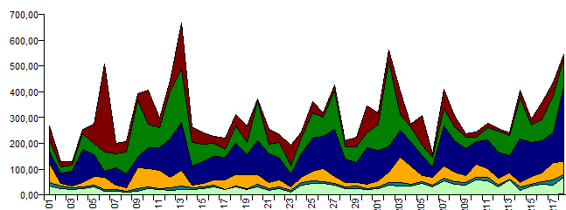
Casos reales
NR700 en zona rural vs zona urbana.
Menor alcance, mayor número de conexiones.
URBANO
vs
RURAL
Mayor alcance, menor número de conexiones.
Red Móvil 5G: Implementación y Casos de Uso.

Slide 21
Casos reales
Despliegue de todas las frecuencias 5G en un mismo site.
1
2
NR 700
NR 3500
NR 2100
3
¿PRIORIDAD?
Red Móvil 5G: Implementación y Casos de Uso.

Slide 22
Casos reales
Cómo afecta en número de usuarios y alcance el encendido de NR700 a las celdas NR3500.
Al realizarse el encendido de la celda 700 no se produce ninguna variación en la celda 3500 cosector, ni en cuanto al alcance ni a reducción del número de muestras, ya que en entornos urbanos esta se integra como apoyo para ofrecer calidad y mejorar la experiencia de usuario principalmente en interiores donde la banda 3500 no penetra.
NR 3500
NR 700
Red Móvil 5G: Implementación y Casos de Uso.

Slide 23
Índice de contenidos
Introducción y objetivos
Escenarios de aplicación del 5G
Despliegue de frecuencias
Arquitecturas 5G
Antenas
Implementación banda 700 MHz
Casos reales
Conclusiones y líneas futuras
Red Móvil 5G: Implementación y Casos de Uso.

Slide 24
Conclusiones y líneas futuras
CONCLUSIONES
Cubrir necesidades como conexiones en entornos rurales, mayores velocidades, menores latencias o redes más capacitadas son solo el inicio de lo que esta nueva red puede aportar.
Beamforming y massiveMIMO son indispensables para el desarrollo de la tecnología 5G.
Las celdas NR700 en zonas rurales pueden cubrir grandes distancias, y en zonas urbanas se está usando como complemento de la banda NR3500 para mejorar la cobertura y la experiencia de usuario en interiores.
Red Móvil 5G: Implementación y Casos de Uso.

Slide 25
Conclusiones y líneas futuras
LINEAS FUTURAS
El papel de la Red 5G en el cumplimiento de los 17 Objetivos de Desarrollo Sostenible.
Implementación y optimización de una Red 5G SA.
La banda de los 26 GHz.
Red Móvil 5G: Implementación y Casos de Uso.

Slide 26
Trabajo Fin de Máster
Red Móvil 5G:
Implementación y Casos de Uso.
Realizado por: Mª Inmaculada Linares Heredia
Dirigido por: Jaume Anguera Pros
Máster en Ingeniería de Telecomunicación
Tecnología de Antenas, UNIVERSITAT OBERTA DE CATALUNYA
Enero de 2023
Red Móvil 5G: Implementación y Casos de Uso.

